Slide 1
Motivácia
Ukážky vypracovaných projektov: Projekt 1 , Projekt 2 , Projekt 3
Opakovanie
HTML
Kaskádové štýly alebo CSS
Java Script
PHP
SQL
Značka pre telo webu
Značka pre odsek
Značka pre odrážky
Značka pre hlavičku
Značka pre hypertextový odkaz
Značka pre tabuľku, riadok, bunku
Značka pre vstupné pole
Značka pre tlačidlo
Značka pre výber zo zoznamu
Značka pre výber jednej z možností
Značka pre font písma
Značka pre výšku písma
značka pre prázdny riadok
značka pre pozadie
značka pre vodorovnú čiaru
značka pre tučné písmo
značka pre šikmé písmo
značka pre podčiarknuté písmo
značka pre obrázok

Slide 2
CieĽ: Naučiť sa vytvoriť animácie fotografií pre použitie na internete
Zadanie:
Stiahnite CSS šablonu do PC a rozpakujte v priečinku c://apache/htdocs/tvoje priezvisko
Vytvorte vlastnú fotogalériu v programe Visual Light Box , nakopírujte do priečinka c://apache/htdocs/tvoje priezvisko/foto.
Vytvorte vlastnú slideshow v programe Visual Slide Show, nakopírujte do priečinka
c://apache/htdocs/tvoje priezvisko/slide, pozadie podľa CSS šablony
4. V programe Frontpage vytvorte kontaktný formulár a uložte ako súbor formular.htm.
Upresnenie:
1. Šablonu nájdete na http://www.free-css.com/free-css-templates/page187
2. Fotogaléria obsahuje min. 12 fotografií s vysokým rozlíšením, náhľadové fotografie majú rozmer 120x90px, veľké fotografie majú rozmer 800x600px, pozadie podľa CSS šablony.
Fotografie stiahnite z internetu a uložte do záložky c://apache/htdocs/tvoje priezvisko/ images.
3. Slideshow obsahuje control panel v spodnej časti, rozmer veľkej fotografie je 640x480px, min. 10 fotografií s vysokým rozlíšením, fotografie môžete použiť z úôohy č. 2.
4. Formulár je vložený do tabuľky s orámovaním =0, počet riadkov=8 riadkov, 2 stĺpce.
Názvy polí (v ľavom stĺpci, meno, adresa, kód produktu, počet kusov, pripomienka, spôsob platby, doprava, tlačidlo odoslať. Typy polí: meno, adresa, kód produktu, počet kusov-1 riadkový vstup, pripomienka-viacriadkový vstup, spôsob platby – typ radio – prevodom na účet, v hotovosti, doprava – výber zo zoznamu – osobne, kurier, slovenská pošta )

Slide 3
5. V priečinku c://apache/htdocs/tvoje priezvisko vytvor súbor prezentacia.php, ktorý bude obsahovať príkaz iframe :
<h2>Prezentácia firmy</h2>
<iframe src="slide/index.html" width="700" height="800" scrolling ="no" frameborder="no"></iframe>
6. V priečinku c://apache/htdocs/tvoje priezvisko vytvor súbor galeria.php, ktorý bude obsahovať príkaz iframe :
<h2>Fotogaléria</h2>
<iframe src="foto/index.html" frameborder="no" scrolling="0" width="600" height="600"></iframe>
7. Na stránke www.majstrissmt.eu položka Materialy pre PN stiahnite súbor priklad.zip, ktorý uložte do priečinka c://apache/htdocs/tvoje priezvisko/priklady. Súbor rozbalte. Obsahuje program na sčítanie 2 čísiel v programe PHP.
a.) Upravte tento program tak, aby ste pomocou neho vyrátali súčet 3 čísiel.
b.) Upravte tento program tak, aby ste vyrátali pomocou neho súčin 3 čísiel.

Slide 4
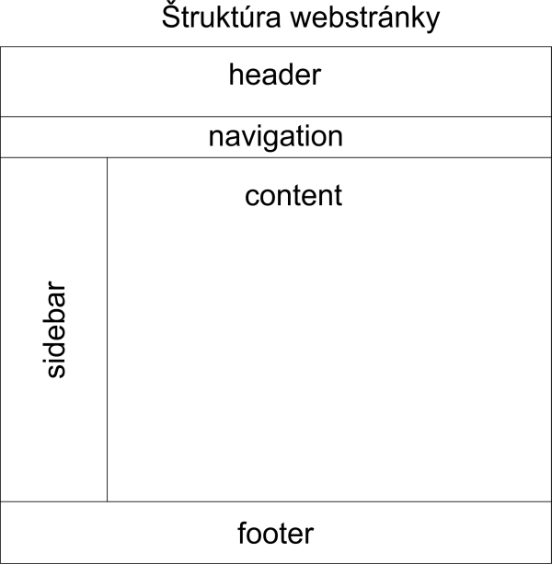
Cieľ : základná orientácia v zdrojovom kóde webstránky – porozumieť štruktúre webstránky
Obrázok, logo
Hlavné menu:
Domov
O firme
Produkty
Kontakt
Obsah stránky
Bočné menu
Päta stránky
Autor
Rok
vyhotovenia

Slide 5
PHP – ZÁKLADY JAZYKA
1. Základná syntax:
1. <? echo "Najjednoduchšia SGML spracovateľská inštrukcia."; ?>
2. <?php echo "Pokiaľ chcete spracovávať XHTML/XML dokumenty, používajte toto."; ?>
3. <script language="php"> echo "Niektoré editory nemajú spracovateľské inštrukcie v obľube."; </script>
2. Čas a dátum:
<html>
<head>
<title>Aktuálny čas</title>
</head>
<body>
<p>Aktuálny čas: <?php echo Date("d.m.Y H:i:s"); ?></p>
</body>
</html>

Slide 6
PHP – ZÁKLADY JAZYKA
3. Príkaz echo
<?php echo "tento text je napísaný v PHP"; ?>
Výsledok:
tento text je napísaný v PHP
4. Poznámky a komentáre
<?php echo "Toto je test<br />";
// Toto je jednoriadkový komentár typu C++
/* Toto je viacriadkový komentár a ješte jeden riadok komentára */
echo "Toto je ďalší test"; ?>
Výsledok:
Toto je test Toto je ďalší test

Slide 7
PHP – ZÁKLADY JAZYKA
5. Premenné (nemusia sa deklarovať)
$meno = "Martin";
$meno_priezvisko = "Martin Kukan";
$_meno = "Martin";
V php rozlišujeme tieto typy premenných:
znakový reťazec (string)
celé číslo (integer)
desatinné číslo (double)
pole (array)
objekt (object)
booleovský typ (boolean - true, false)
premenná bez hodnoty - prázdna (NULL)
globálne premenné - podporované od verzie php 4

Slide 8
PHP – ZÁKLADY JAZYKA
6. Logické operácie
Logický operátor | Príklad
rovnosť | ==
nerovnosť | !=
je väčší | <
je menší | >
väčší alebo rovný | <=
menší alebo rovný | >=
a zároveň ... | &&
alebo ... | ||
negácia (opak) | !

Slide 9
PHP – ZÁKLADY JAZYKA
7. Matematické operácie
Príklad:
$a = 1;
$b = 1.1;
$c = $a + $b;
$d = $c + "6th";
echo $c;
echo $d;
Výsledok:
2.1
8.1

Slide 10
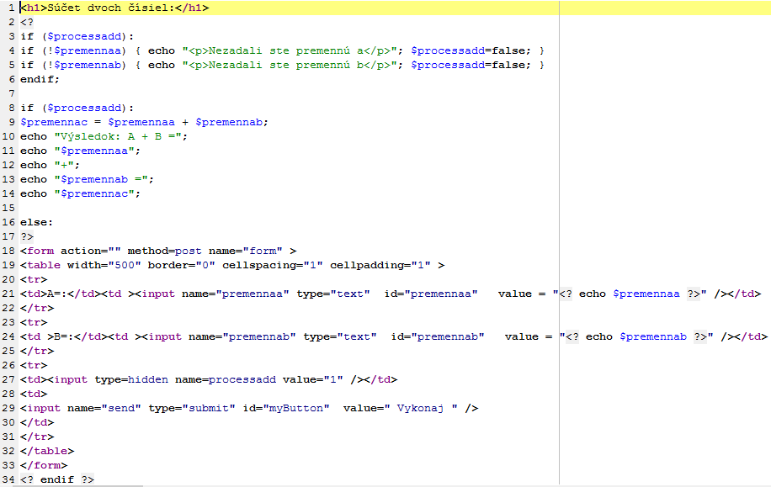
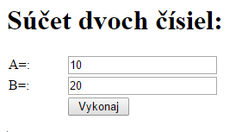

Slide 11
ZADANIE:
Na stránke www.majstrissmt.eu položka Materialy pre PN stiahnite súbor priklad.zip, ktorý uložte do priečinka c://apache/htdocs/priklad. Súbor rozbalte. Obsahuje program na sčítanie 2 čísiel v programe PHP (priklad.php).
a.) Upravte tento program tak, aby ste pomocou neho vyrátali súčet 3 čísiel.
b.) Upravte tento program tak, aby ste vyrátali pomocou neho súčin 3 čísiel.
c.) Upravte tento program tak, aby vypísal, ktoré číslo je väčšie a ktoré je menšie.
d.) Upravte tento program tak, aby vyrátal mocninu A na B (pow()).
e.) Upravte program tak, aby vyrátal druhé odmocniny zadaných čísiel (sqrt()).
f.) Napíšte skript, ktorý vypíšte aritmetický priemer 5 zadaných čísiel, ktoré zadáš cez
formulárový prvok
g.) Na stránke vytvorte jedno textové pole, do ktorého zadáte prihlasovacie meno a druhé
textové pole, do ktorého zadáte heslo (samozrejme hviezdičkami). Ak zadáte meno
napríklad admin a heslo www, tak sa na stránke zobrazí uvítacia správa: "Vitajte". Inak
vypíše, že ste zadali nesprávne údaje.
h.) Vytvorte jednoduchú kalkulačku s operáciami +, -, *, /, mod, operácie vyberáte tlačidlami
radio, a čísla zadáte ako formulárový prvok
Spustenie programu v PHP:
1. Vypnite proxy server
2. Spustite apache.exe z priečinka c://apache/ a uložte na lištu
3. Do adresného riadku prehliadača napíšte localhost/priklad/priklad.php

Slide 12
PHP – ZÁKLADY JAZYKA
8. Vetvenie a cykly
if (vyraz1)
{ príkazy1 }
elseif (vyraz2)
{ príkazy2 }
else
{ príkazy3 }
Príklad:
$a = 8;
$b = 3;
$c = 10;
if ($a+$b > $c) echo $a+$b." je väčšie ako $c";
elseif ($a+$b < $c) echo $a+$b." je menšie ako $c";
else echo "Čísla neobsahujú žiadnu hodnotu";
Výsledok:
11 je väčšie ako 10

Slide 13
PHP – ZÁKLADY JAZYKA
9. Cykly While:
while (podmienka)
{ text kódu }
Príklad:
$i = 1;
while ($i <= 10) print $i++.", ";
Výsledok:
1, 2, 3, 4, 5, 6, 7, 8, 9, 10,
10. Cykly do/while
do
{ príkazy }
while (podmienka);

Slide 14
PHP – ZÁKLADY JAZYKA
11. Cykly FOR
for ($i=1; $i<$p ; $i++)
{ príkazy }
Príklad:
for ($i=1, $p=15; $i<$p; $i++) echo $i." | ";
Výsledok:
1 | 2 | 3 | 4 | 5 | 6 | 7 | 8 | 9 | 10 | 11 | 12 | 13 | 14 |
12. Externé súbory
Include()
Require()

Slide 15
PHP – ZÁKLADY JAZYKA
14. Funkcie
function nazov_funkcie()
{ telo funkcie }
Príklad:
<?php
function napis()
{
$skript = "funkcia napis()";
echo "Toto je $skript.";
}
napis(); ?>
Výsledok:
Toto je funkcia napis().

Slide 16
PHP – ZÁKLADY JAZYKA
Čas a dátum
Do stránky index.php vlož script pre zobrazenie dátumu na rôzne miesto:
<?php echo Date("d.m.Y H:i:s"); ?>
Počítadlo prístupov
Pred sekciu heed vložte nasledovný kód:
<?
session_start();
SetCookie ("Pocitadlo",++$Pocitadlo, time()+60*60*24*7);
?>
Na rozne miesto v index.php vložte nasledovný kód:
<?
echo „toto je Váš $Pocitadlo prístup“;
?>

Slide 17
Zadanie:
Stiahnite CSS šablonu do PC a rozpakujte v priečinku c://apache/htdocs/tvoje priezvisko
Šablonu nájdete na webstránke: http://www.free-css.com/free-css-templates/page187
2. Upravte súbor index.html do slovenčiny v zdrojovom kóde v programe PsPad, odstráňte
nepotrebné moduly
3. . Vybranú CSS šablonu upravte:
Do hlavného menu vložte:
<a href=“index.php?art=o_firme.htm”>O firme</a>
<a href=“index.php?art=otvaracie_hodiny.htm”>Otváracie hodiny</a>
<a href=“index.php?art=kontakt.htm”>Kontakt</a>
<a href=“index.php?art=prezentacia.htm”>Prezentácia</a>
<a href=“index.php?art=galeria.htm”>Fotogaléria</a>
V sekcii pre obsah vložte nasledovný kód :
<?
if (!$art) $art=„o_firme.htm“;
include ($art);
?>
4. Vložte do päty stránky kód v PHP pre zobrazenie dátumu a času : <?php echo Date("d.m.Y H:i:s"); ?>
5. Upravte odkazy v súbore index.php. Overte spustením loclahost/tvoje priezvisko/index.php. (vypnúť proxy server, spustiť apache)

Slide 18
PHP – ZÁKLADY JAZYKA
Zo stránky www.majstrissmt.eu v položke menu Materiály pre PN stiahnite súbor formular.php, ktorý obsahuje vzorové prvky pre formuláre. Tieto prvky použijete pre nasledovné úlohy:
Napíšte skript, ktorý vypíšte aritmetický priemer 5 zadaných čísiel (priklad5.php).
3. Vytvorte skript, ktorý bude počítať obvod štvorca. Dĺžku strany si užívateľ vyberie zo zoznamu v rozsahu 5 až 9 (priklad6.php).
4. Vytvorte formulár pre nákup v hypermarkete. Zákazník si vyberie druh tovaru a počet kusov. Skript vygeneruje účet za tovar. Ceny tovarov si vymyslite (priklad7.php).
5. Vytvorte jednoduchú kalkulačku s operáciami +, -, *, /, mod, operácie vyberáte
tlačidlami. (priklad8.php)
6. Vytvorte program, ktorý nájde maximálne číslo z 3 zadaných čísiel, ktoré zadáte
pomocou formulára.

Slide 19
PHP – ZÁKLADY JAZYKA
8. Na stránke vytvorte jedno textové pole, do ktorého zadáte prihlasovacie meno
a druhé textové pole, do ktorého zadáte heslo (samozrejme hviezdičkami). Ak zadáte meno napríklad admin a heslo www, tak sa na stránke zobrazí uvítacia správa: "Vitajte". Inak vypíše, že ste zadali nesprávne údaje. (priklad9.php).
9. Vytvor asociatívne pole vkladaním prvkov, ako parameter bude počet prvkov
(priklad10.php).
10. Vytvorte program, ktorý nájde maximálnu hodnotu z čísiel, ktoré tvoria vytvorené
pole (priklad11.php).
11. Napíšte skript, ktorý obslúži nasledujúcu udalosť:
na stránke máte 3 "radio" tlačidlá s hodnotami veku "menej ako 20", "20 - 50", "viac ako 50". Skript vypíše, ktorú možnosť ste vybrali (priklad13.php).
12. Vytvorte script pre počítadlo prístupov na stránku (priklad12.php).
13. Vytvorte priečinok admin v priečinku priklad, do priečinka nakopirujte script ankety_admin.php pre vkladanie anketovych otazok. Do adresneho riadku napíšte localhost/phpmyadmin a vytvorte databazu qmedia pomocou príkazu create database. V databáze vytvorte tabuľky anketa a anketaip, SQL súbory nájdete na stránke www.majstrissmt.eu v položke Materiály PN (student, student) v súbore anketa.zip. Súbor ankety.php nakopírujte do priečinka priklad, teraz môžete hlasovať. Do priečinka priklad a admin nakopirujte subor connect.php pre spojenie s databázou.

Slide 20
PHP – ZÁKLADY JAZYKA
14. V databáze qmedia vytvorte tabuľku autori2 s poliami: id, meno, priezvisko, adresa, telefon, login, password. Tabuľku naplňte aspoň 10 položkami,
5 položiek priamo, 5 položiek pomocou programu (upravte program ankety_admin.php na usser_admin.php) .
15. Vytvorte script autori2.php pre výpis položiek z tabuľky autori2 (upravte program ankety.php na autori2.php).
16. Napíšte script, ktorý vypíše zadaný reťazec veľkými písmenami.
17. Napíšte script, ktorý vypíše počet dní medzi dvoma dátumami.
18. Vytvorte v phpmyadmin v databaze qmedia tabuľku kategorie_spravy s položkami: id, nazov. Naplňte tabuľku hodnotami: 1, Správy; 2, Aktuality; 3, Oznamy. Vytvorte v zložke priklad priečinok myimages.
19. Zo stránky www.majstrissmt.eu stiahnite súbory spravy_admin.php (nakopirujte do zložky priklad/admin) a spravy_zoznam.php (nakopirujte do zložky priklad).
Spustite program v localhost/priklad/admin/spravy_admin.php a naplňte tabuľku správy rôznymi príspevkami (3x) v kategóriách Správy, Aktuality, Oznamy.
Príspevky skontrolujte spustením programu localhost/priklad/spravy_zoznam.php.
20. V programe Visualslideshow vytvorte prezentáciu svojej firmy, ktorá predáva elektronické výrobky, obsahuje aspoň 6 fotiek rovnakých veľkostí. Slidesow umiestnite do zložky priezvisko/slideshow. V zložke pre prezentáciu Vašej firmy vložte túto slideshow pomocou príkazu iframe (iframe src=slideshow/index.html ...).

Slide 21
PHP – ZÁKLADY JAZYKA
Vytvorenie redakčného systému:
V databáze qmedia vytvorte tabuľku spravy2 s položkami id, nazov, uputavka, popis.
Vytvorte program na administráciu správ (spravy_admin.php), ktorým zadáte údaje do redakčného systému (použite zdrojový program z usser_admin.php, treba upraviť položku pre popis pomocou značky textarea). Zadajte aspoň 3 položky.
Vytvorte program pre zobrazenie správ z redakčného systému spravy2.php (z programu autori2.php, najprv sa zobrazí zoznam správ s názvom a upútavkou, po stlačení čítaj ďalej sa zobrazí nadpis a text správy).
V priečinku „priezvisko“ máte stiahnutú svoju internetovú šablonu CSS, v hlavnom menu upravte:
<a href=“index.php?art=o_firme.php”>O firme</a>
<a href=“index.php?art=spravy2.php”>Novinky</a>
<a href=“index.php?art=o_firme.php”>Kontakt</a>
<a href=“index.php?art=video.php”>Prezentácia</a>
<a href=“index.php?art=galeria.php”>Fotogaléria</a>
V sekcii pre obsah vložte nasledovný kód:
<?
if (!$art) $art=„o_firme.php“;
include ($art);
?>

Slide 22
PHP – ZÁKLADY JAZYKA
Kalendár
Vytvorte novú podstránku kalendar.php podla pokynu MOV.
Sviatky a meniny
Do podstranky kalendar.php vložte pomocou príkazu include podprogram sviatok/svatek.php, ktorý si do priečinka sviatok nakopírujete.
Vtipy
Vložte do podstranky kalendar pomocou prikazu include podprogram na zobrazovanie vtipov – ukazvtip.php.
Hudba na stránke
<embed src="hudba/vietor.mp3" width="0" height="0" showstatusbar="false" showgotobar="false" showaudiocontrols="true" showtracker="true" showpositioncontrols="true" showcontrols="true" autostart="true" autosize="true"></embed>

Slide 23
PHP – ZÁKLADY JAZYKA
Fotogaléria
Na stránke svojej firmy vytvorte vlastnú fotogalériu . Vyhľadajte fotografie z internetu, vytvorte z nich miniatúry rovnakých rozmerov: 200px x 150px .
Ďalej pokračujte podľa pokynov MOV.
Nastavenie PHP Triad
Ak nefunguje apache.exe, vykonajte:
Ovládací panel/Systém a zabezpečenie/Windows Firewall – povoliť program alebo funkciu v bráne Windows Firewall.

